Slide 1


Structured Streaming

Slide 2

Structured Streaming
Spark SQL motoru üzerine inşa edilmiş,
Ölçeklenebilir,
Hataya dayanıklı,
Hızlı,
End-to-end exactly-once,
Akan veri işleme motorudur.

Slide 3
Programlama Mantığı
Ana fikir, canlı veri akışını sürekli olarak eklenmiş bir tablo olarak ele almaktır.
Statik bir tabloda olduğu gibi standart operasyonları bu tablo üzerinde de yapabilirsiniz.

Slide 4
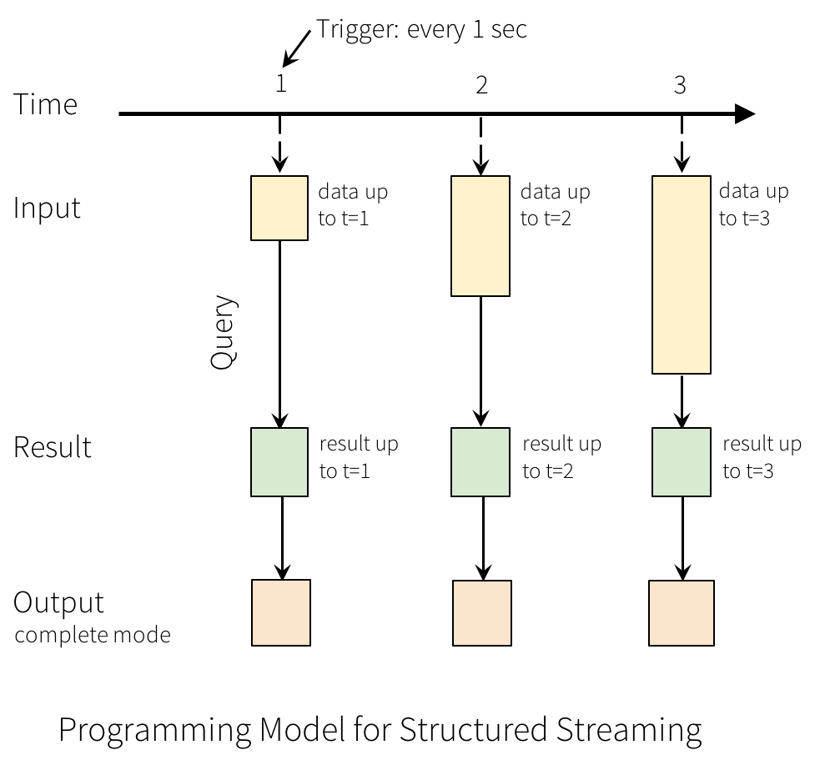
https://spark.apache.org/docs/2.3.1/structured-streaming-programming-guide.html#overview

Slide 5
Streaming Wordcount
armut elma
elma elma
armut elma
nar kiraz
elma
portakal
ZAMAN
1
2
3
4
armut elma
elma elma
armut elma
elma elma
armut elma
elma elma
Unbounded Table
armut elma
nar kiraz
armut elma
nar kiraz
elma
portakal
Wordcount Query
Result Table
elma | 3
armut | 1
elma | 4
armut | 2
elma | 5
armut | 2
nar | 1
kiraz | 1
nar | 1
kiraz | 1
portakal | 1

Slide 6
Output Modları
Complete Mode: Güncellenmiş Sonuç Tablosu diske yazılır.
Append Mode: Sadece en son tetikleyiciden itibaren yeni satırlar Sonuç Tablosuna eklenir.
Update Mode: Yalnızca son tetikleyiciden bu yana Sonuç Tablosunda güncellenen satırlar diske yazılır. Sorgu Aggregation içermiyorsa Append Mode ile aynıdır.
Dikkat: Her mod belirli sorgu tipleri için geçerlidir.

Slide 7
Message Delivery Reliability
at-most-once: En fazla bir mesaj ulaşır, mesaj kopyalanmaz, mükerrer mesaj olmaz, ancak mesaj kaybolabilir.
at-least-once: En az bir mesaj ulaşır, mesaj kaybolmaz ancak mesajlar kopyalanabilir, mükerrer mesaj olabilir.
exactly-once: Mesaj kopyalanmaz ve kaybolmaz, mükerrer mesaj olmaz. Mekanizmaya verilen her mesaj için alıcıya tam bir teslimat yapılması anlamına gelir; mesaj ne kayıp ne de kopyalanamaz.

Slide 8






at-most-once
Ucuz
Yüksek performans
Kolay uygulama
At unut
Sadece göndermekle sorumlusun
Durum bilgisi tutmaz

Slide 9
at-least-once
Durum bilgisi tutar
Mesajın mutlaka ulaştığından
emin olmak ister
Ancak mükerrer mesaj olabilir

Slide 10
exactly-once
En pahalı
Mesajın mutlaka ulaştığından
ve bir mesaj iletildiğinden
emin olmak ister

Slide 11
Olay-Zamanı
Olay zamanı, verinin içine gömülü zamandır.
Spark’ın veriyi aldığı zaman değildir.
Olay zamanı bir sütunda tutulur. Böylelikle zaman bazlı aggregation yapılabilir. Örneğin son bir dakikada üretilen sinyal sayısı.
Bu durum "event-time-window-based aggregation queries" e imkan verir.

Slide 12

Geç Gelen Veri
Geç gelen veriler de gelmesi gereken yerde güncellenir. Bunun için kullanıcı bir watermark belirler.
Örneğin; 10 dakikadan fazla gecikeni dikkate alma.

Slide 13
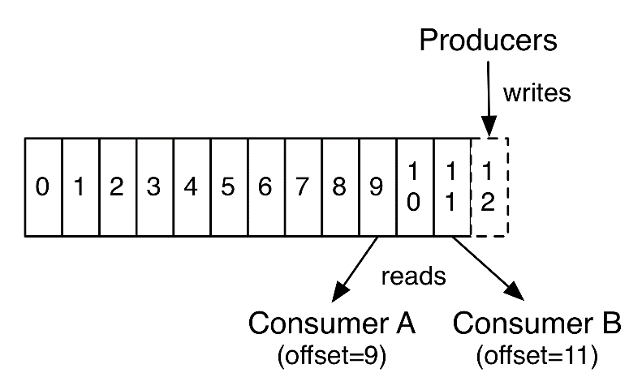

Hataya Karşı Dayanıklılık Kavramları
exactly-once mesaj iletimi Structured Streaming’in en temel hedeflerindendir.
Her akan veri kaynağının okuma konumunu izlemek için ofsetlerinin (Kafka ofsetlerine veya Kinesis sıra numaralarına benzer şekilde) olduğu varsayılır.

Slide 14

Dataframe/Dataset API Uyumluluk
Structured Streaming uygulaması da SparkSession kullanılarak oluşturulur. Dolayısıyla SparkSession context içinde diğer statik Dataframe/dataset ler de aynı uygulama içinde kullanılabilir.
Dataframe
Structured
Streaming
Dataset
SQL

Slide 15
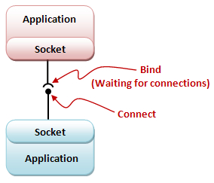

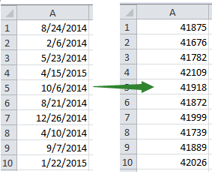
Kaynaklar
File source
Socket source
UTF8 text data from
a socket connection
Test amaçlı
text, csv, json,
orc, parquet
Kafka source
Rate source
Generates data at the specified number of rows
per second, each output row contains a timestamp and value.
Kafka broker versions
0.10.0 or higher

Slide 16
Streaming DataFrame ve Dataset Oluşturma
Socket source için Örnek Kod
File source için Örnek Kod
// Read text from socket
val socketDF = spark
.readStream
.format("socket")
.option("host", "localhost")
.option("port", 9999)
.load()
socketDF.isStreaming // Returns True for DataFrames that have streaming sources
socketDF.printSchema
val userSchema = new StructType()
.add("name", "string")
.add("age", "integer")
val csvDF = spark
.readStream
.option("sep", ";")
.schema(userSchema)
.csv("/path/to/directory")
Bu kaynakta elle şema tanımlamanız beklenir.
Çıkarım için spark.sql.streaming.schemaInference
True yapılmalıdır.

Slide 17
Streaming DataFrame ve Dataset Operasyonları
Statik DF ve DS’de yapılan bir çok operasyon aynı şekilde streaming DF ve DS için de yapılabilir.
// Select the devices which have signal more than 10
df.select("device").where("signal > 10") // using untyped APIs
ds.filter(_.signal > 10).map(_.device) // using typed APIs
df.createOrReplaceTempView("updates")
spark.sql("select count(*) from updates") // returns another streaming DF

Slide 18
Olay-Zaman, Window Size, Slide
val windowedCounts = words.groupBy(
window($"timestamp", "10 minutes", "5 minutes"),
$"word"
).count()

Slide 19
Olay-Zaman, Window Size, Slide
10:02 | elma elma
10:03 | armut elma
10:06 | armut elma
10:09 | nar kiraz
10:12 | elma
10:14 | portakal
10:00
10:05
10:10
10:15
ZAMAN
Result Table
10:00 – 10:10 | elma | 3
10:00 – 10:10 | armut | 1
10:00 - 10:10 | elma | 4
10:00 - 10:10 | armut | 2
10:00 - 10:10 | elma | 4
10:00 - 10:10 | armut | 2
10:00 - 10:10 | nar | 1
10:00 - 10:10 | kiraz | 1
10:00 - 10:10 | nar | 1
10:00 - 10:10 | kiraz | 1
10:05 - 10:15 | nar | 1
10:05 - 10:15 | kiraz | 1
10:05 - 10:15 | nar | 1
10:05 - 10:15 | kiraz | 1
pencere uzunluğu (window length) – Pencere süresi
kaydırma aralığı (sliding interval) – Pencere uzunluğu esnasında yapılan işlemlerin güncellenme aralığı
Bu iki parametre, kaynak DStream'in parti aralığının katları olmalıdır.
10:15 - 10:15 | portakal | 1
10:10 - 10:20 | elma | 1
10:10 - 10:20 | portakal | 1

Slide 20
Geç Gelen Veri - Watermark
val windowedCounts = words
.withWatermark("timestamp", "10 minutes")
.groupBy(
window($"timestamp", "10 minutes", "5 minutes"),
$"word")
.count()

Slide 21
Geç Gelen Veri
10:02 | elma elma
10:03 | armut elma
10:06 | armut elma
10:09 | nar kiraz
10:04 | elma
10:14 | portakal
10:00
10:05
10:10
10:15
ZAMAN
Result Table
10:00 – 10:10 | elma | 3
10:00 – 10:10 | armut | 1
10:00 - 10:10 | elma | 4
10:00 - 10:10 | armut | 2
10:00 - 10:10 | elma | 5
10:00 - 10:10 | armut | 2
10:00 - 10:10 | nar | 1
10:00 - 10:10 | kiraz | 1
10:00 - 10:10 | nar | 1
10:00 - 10:10 | kiraz | 1
10:05 - 10:15 | nar | 1
10:05 - 10:15 | kiraz | 1
10:05 - 10:15 | nar | 1
10:05 - 10:15 | kiraz | 1
10:15 - 10:15 | portakal | 1
10:10 - 10:20 | elma | 1
10:10 - 10:20 | portakal | 1

Slide 22
Join Operasyonları
Structured Streaming DF/DS hem Structured Streaming DF/DS ile hem de statik DF/DS ile birleştirilebilir.
streamingDf.join(staticDf, "type")
streamingDf.join(staticDf, "type", "right_join")

Slide 23
Stream Tekilleştirmesi (Deduplication)
Olaylardaki benzersiz bir tanımlayıcıyı kullanarak veri akışlarındaki kayıtları tekilleştirebilirsiniz.
Bu, benzersiz bir tanımlayıcı sütunu kullanılarak statik olarak tekilleştirme ile aynıdır.
Ankara | İstanbul
Ankara | İzmir
Ankara | İstanbul
Bursa | Mardin
Ankara | İstanbul
Ankara | İzmir
Bursa | Mardin
streamingDf.dropDuplicates("guid")

Slide 24
Stream Üzerinde Sorgu Çalıştırma ve Output Sinks
Stream DF/DS oluşturduktan sonra bunlar üzerinde veri manipülasyonu yapmaya başlanabilir.
Bunun için DF.writeStream kullanırız.
Ayrıca bazı hedef sink (Output Sinks)’ ler belirtmek gerekir.

Slide 25
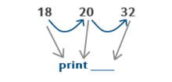
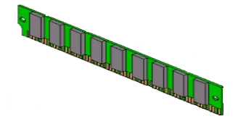
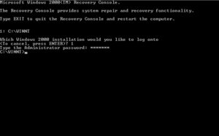
Output Sinks
File sink
Foreach sink
Çıktıyı diske
yazar.
Çıktı parçaları üzerinde
İstenen işlemleri yapmaya
olanak verir.
Memory sink
Çıktı driver belleğinde tablo olarak saklanır. Büyük veriler için uygun değildir.
Console sink
Kafka sink
Her tetiklemede çıktıyı konsola yazar. Küçük verilerle deneme amaçlı kullanımı uygundur.
Çıktıyı bir veya daha fazla Kafka topic’e yazar.

Slide 26
Output Sinks Örnek Kodlar
File sink
Foreach sink
DF.writeStream.format("parquet")
.option("path", "path/to/destination/dir")
.start()
DF.writeStream
.foreach(...)
.start()
Memory sink
writeStream
.format("memory")
.queryName("tableName")
.start()
Kafka sink
Console sink
DF.writeStream
.format("kafka")
.option("kafka.bootstrap.servers", "host1:port1,host2:port2")
.option("topic", "updates")
.start()
DF.writeStream
.format("console")
.start()

Slide 27
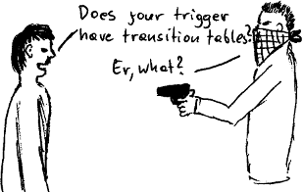
Tetikleyiciler (Triggers)
Tetikleyici ayarları, sorgunun micro-batch sorgu olarak mı yoksa continious bir işlem sorgusu olarak mı yürütüleceğini tanımlamaya yarar.
https://www.cybertec-postgresql.com/en/rules-or-triggers-to-log-bulk-updates/

Slide 28
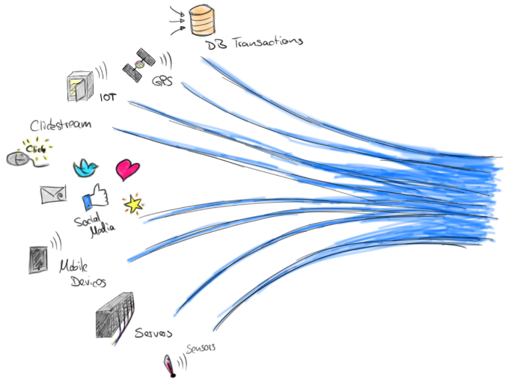
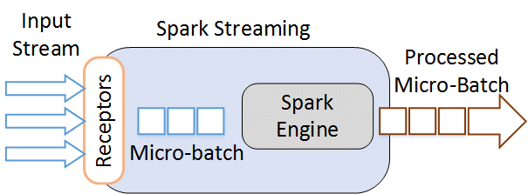
Tetikleyiciler (Triggers)
Micro-Batch
Continuous
https://flink.apache.org/news/2017/04/04/dynamic-tables.html
import org.apache.spark.sql.streaming.Trigger
// ProcessingTime trigger with two-seconds micro-batch interval
df.writeStream
.format("console")
.trigger(Trigger.ProcessingTime("2 seconds"))
.start()
import org.apache.spark.sql.streaming.Trigger
// Continuous trigger with one-second checkpointing interval
df.writeStream
.format("console")
.trigger(Trigger.Continuous("1 second"))
.start()

Slide 29
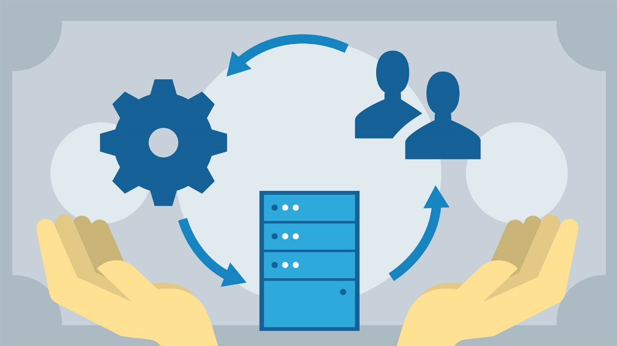
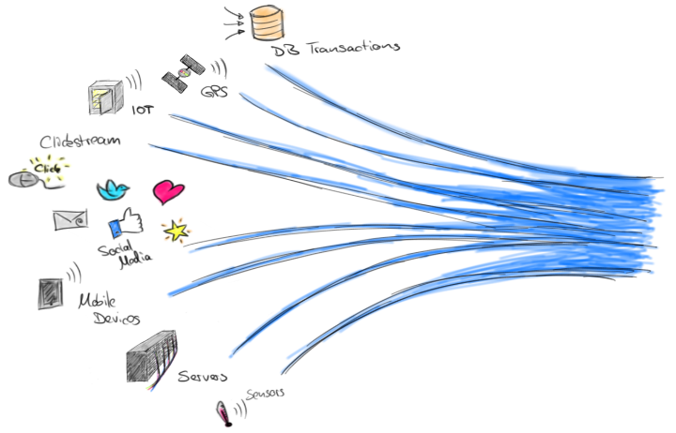
Streaming Sorgularını Yönetmek
Bir sorgu başlatıldığında oluşturulan StreamingQuery nesnesi sorguyu izlemek ve yönetmek için kullanılabilir.
val query = df.writeStream.format("console").start() // Sorgu objesini al.
query.stop() // Sorguyu durdur.
query.awaitTermination() //Sorgu sonlanana kadar bekle, stop() veya hata durdurabilir.

Slide 30
Recovering from Failures
with Checkpointing
Bir hata veya kullanıcı tarafından kapanma durumunda, önceki bir sorgunun durumunu kurtarabilir ve kaldığı yerden devam edebilirsiniz.
Bu checkpointing ile ileriye dönük logların yazılmasıyla mümkün olur.
Checkpoint lokasyonu DataStreamWriter’da belirtilir.
aggDF
.writeStream
.outputMode("complete")
.option("checkpointLocation", "path/to/HDFS/dir")
.format("memory")
.start()

